Slide 1
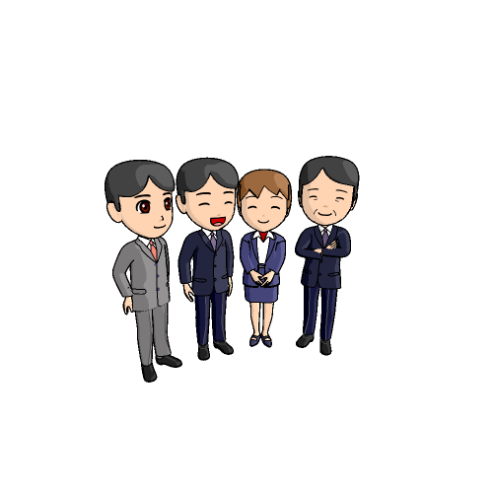
キャリア講座 資料
～働くときに悩むこと～
年 月 日
Notes:
今回は働くときに悩むことについて考えましょう。

Slide 2
目的と進め方
目的
働くときに悩むことの事例を参考に、自分自身で悩んでいること
を振り返り、対応方法を検討する
進め方
１．「ワークシート①働くときに悩むこと」を記入する
２．「ワークシート②働くときに悩むこと 対処方法の検討」前半部分
（ワークシート②の点線より上部）を記入する
３．働くときに悩むことの事例を読む
４．「ワークシート②働くときに悩むこと 対処方法の検討」後半部分
（ワークシートの点線より下部）を記入する
Notes:
目的と進め方はこの資料のとおりです。

Slide 3
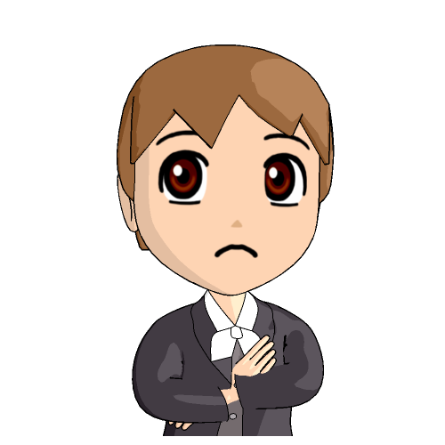

働くときに悩むことについて整理しましょう
なぜ働くのか、目的がわからない
以前ほど仕事に緊張感や面白味を感じ無
自分が担当している仕事に意味が見出せない
同じことの繰り返しで面白味がない
思い通りにいかないことが多くて気が重い
職場の人との人間関係がうまくいかない
報告の仕方がわからない
この先自分はどうなるんだろう
Notes:
皆さんは、働いているときに悩むことはありませんか。ここに挙げられているのは、復職支援を受講している人たちの悩みの一部です。 今回はこれらの悩みについて見つめ直していきます。

Slide 4
ワークシート①、②を書いてみよう
～事例を読む前に～
働くことに関する悩みについて
  ワークシート①「働くときに悩むこと」に、今感じている悩みを書き出して下さい
  ワークシート②「働くときに悩むこと 対処方法の検討」の以下の部分（ワークシートの点線より上部）を記入して下さい
  【ワークシート①で書いた悩みについて、下記の質問に答えて下さい】
  １．その悩みの理由、背景、要因は何ですか？
  働くときに悩むことの事例を読んで下さい
Notes:
まず、あなたが感じている働くことに関する悩みの整理を行いましょう。 （ワークシート①、②の配付）
まず、ワークシート①に働くときに感じている悩みや不安を記入して下さい。
（記入後）
ワークシート②の点線より上の部分【ワークシート①で書いた悩みについて、下記の質問に答えて下さい】に、ワークシート①で記入した悩みを一つ転記します。次に「１．その悩みの理由、背景、要因は何ですか？」にその悩みの理由や背景、要因を具体的に記入して下さい。

Slide 5
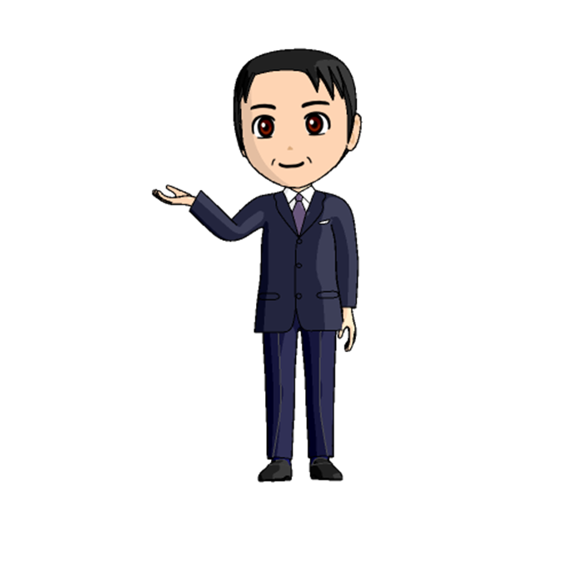
働くときに悩むこと
～８事例～
悩みの解決方法をどのように見つけたか、復職支援での取り組みを紹介します
Notes:
この後の資料には、過去の受講者が働くときに感じていた８つの悩みや不安がでてきます。
ワークシートに記入した悩みと共通する部分があるかもしれません。
それぞれの悩みに対する、復職支援での取り組みを紹介しています。参考にして下さい。

Slide 6

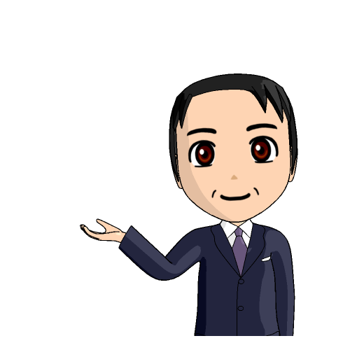
事例１
なぜ働くのか、目的がわからなくなりました
～復職支援での取り組み～
「働くことに関する意識調査」結果を参考にして、自分自身の考えを整理しました
働くことで得ていることは何か、学習しました
Notes:
事例１は、「なぜ働くのか、目的がわからなくなった」です。
この事例では、「働くことに関する意識調査」結果を参考にして自分自身の考えを整理することと、働くことで得ていることは何か学習することに取り組みました。

Slide 7

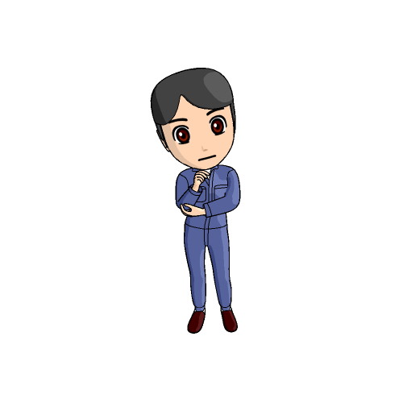
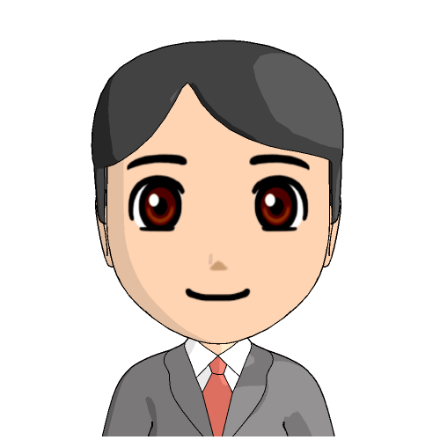
新入社員「働くことの意識」調査によると
時代やライフスタイルによって、働くことの意識がかわります
平成11年度新入社員「働くことの意識」調査報告
会社の選択理由
自分の能力・個性が生かせるから 27.4％
会社の将来性 14.5％
平成29年度新入社員「働くことの意識」調査報告
会社の選択理由
自分の能力、個性が活かせるから 31.2%
仕事がおもしろいから 17.8％
受講者の声
働き方の多様化が働くことの意識に変化をもたらします。迷いやすい状況になっているのかもしれません。個人の能力や志向性が重要であることに気づき、自己理解の大切さに気づきました
出典：日本生産性本部、日本経済青年協議会：「「働くことの意識」調査報告書」
Notes:
働くことの意味はその時代背景やライフスタイルによって変化します。平成11年度と平成29年度に報告された新入社員の「働くことの意識」調査では、会社を選択した理由の１位は「個人の能力・個性が生かせるから」と同じでした。
しかし２位は、平成11年度では「会社の将来性」、平成29年度では「仕事がおもしろいから」と変化しています。
働き方の多様化が進み、それに伴って働くことの意味も変化しています。
そのため目的が見つけにくい状況になっているとも言えます。
価値観を見つめ直し、自己理解を深めることが大切なのかもしれません。

Slide 8
働くことで得ていること
顕在的機能
  雇用主との契約関係に基づく金銭的報酬の提供
潜在的機能
  時間の構造化
  社会との接触
  外的目標
  地位とアイデンティティ
  活動の強制
受講者の声
自分自身は、働くことで何を得ているのか、何を得たいと思っているのかを考えることで、働く目的を見つけることができました
出典：柏木仁：「キャリア論研究」文眞堂（2016）
Notes:
人はなぜ働くのか。その答えの１つに「働くこと、就職することで得るものがあるから」と言われています。
会社に就職すると、顕在的機能と潜在的機能の２側面で得るものがあります。
顕在的機能とは、雇用主との契約関係に基づく金銭的報酬の提供のことです。
潜在的機能とは、時間の構造化、社会との接触、外的目標、地位とアイデンティティ、活動の強制のことです。
会社で働くことで、金銭的報酬が得られるだけではなく、組織によって構造化されること、そして個人の内面に様々なものがもたらされていることを知ることが大切です。
自分自身が働くことで一番得たいと思っていることを見つめ直すことで、働く目的を見つけることにつながりました。

Slide 9

事例２
以前ほど仕事に緊張感や面白味を感じません
～復職支援での取り組み～
若手社員が陥りやすいパターンになっていないか、振り返りを行い、「仕事のプロフェッショナル」になる過程を学習しました
Notes:
事例２は、「入社当時に感じていた緊張感や仕事への面白味が弱くなった」です。
この事例では、若手社員が陥りやすいパターンになっていないか、振り返りを行い、「仕事のプロフェッショナル」になる過程を学習しました。

Slide 10
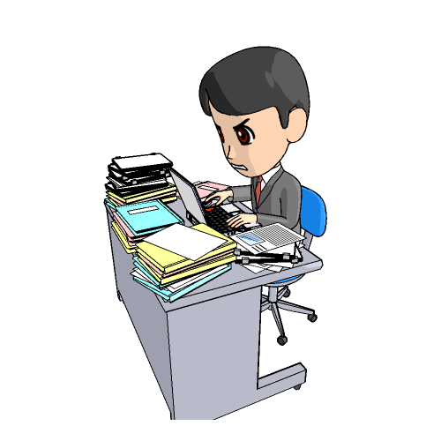
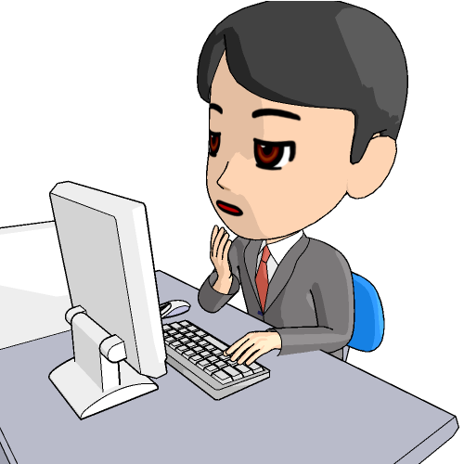
若手社員が陥りやすいパターン
  ～若手社員の一例～
入社時
入社当時は、日々の業務をこなすのが精一杯
１～２年が経過すると、自分なりのやり方を学び、仕事を十分にこなすことができるようになる
仕事や組織への慣れが定型感や単調感を抱かせることになる
数年後
出典：山本寛：「働く人のキャリアの停滞」創成社（2016）
Notes:
仕事が面白くないと感じる直接の要因の一つに、仕事の慣れや飽きがあると言われています。
若手社員の場合、入社当時は日々の業務をこなすのに精一杯だった状況が、徐々に職場環境に慣れ、自分なりのやり方を学び仕事を十分にこなすことができるようになってきます。
多くの会社では、若手社員は大きな企業組織の意思決定に関わるような仕事ではなく外郭的な仕事が割り振られます。
営業活動では外回りと呼ばれる仕事、間接部門であれば単調な資料作りや作業、技術や研究職であれば先輩やプロジェクトの手伝いなどがそれにあたります。
そのため仕事を十分にこなせるようになると、定型感や単調感を仕事に対してもつようになるのです。
こうした定型感や単調感は「仕事のプロフェッショナル」という視点でキャリアを考えることによって払拭することが可能です。

Slide 11
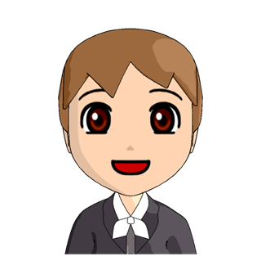
仕事のプロフェッショナルへの過程
プロフェッショナルになるための５つの段階
    仮決め／見習いの段階
    腹決め／独り立ちの段階
    安定／活躍の段階
    開花／個性化の段階
    円熟／無心の段階
プロフェッショナルになるためには「訓練」が必要
ただ仕事をするだけではなく「よく考えられた練習」が必要
受講者の声
入社から現在に至る気持ちの振り返りができ、仕事に熟練するために段階を踏んでいくことが大切であることの実感を得ました
出典：大久保幸夫：「キャリアデザイン入門Ⅱ（専門力編）」日本経済新聞出版社（2006）
Notes:
仕事のプロフェッショナルとはなんでしょうか。 どんな仕事でもその道のプロがいます。そのプロになるために５つの段階を経ると言われています。
①仮決め／見習いの段階
大まかに方向感覚を持って行動をはじめる段階。
②腹決め／独り立ちの段階
その道のプロになるということを腹決めした段階。
③安定／活躍の段階
どのような状況であっても期待通りの成果を挙げることができる段階。
④開花／個性化の段階
自分ならではの知識や技術を生み出し、社会に貢献できる活躍をして社会的にも適正に評価される段階。
⑤円熟／無心の段階
その道を極め、第一人者として社会的に広く認められている段階。
プロになるためには、見習いの段階を経ることが必要で、そのときによく考えられた練習を経験することが大切です。
よく考えられた練習とは、①適度に難しく明確な課題と向き合っている ②実行した結果に対するフィードバックがある ③類似の課題を反復できて誤りを修正する機会がある ということです。
見習いの段階では、先輩などから自分の仕事についてフィードバックを受け経験を重ねていく大事な時期であり、ただ仕事をするだけの時間にならないように注意することが大切です。
自分はどの段階なのか、見つめ直すことで、再び新鮮な気持ちで仕事に取り組むことができます。

Slide 12
事例３
自分が担当している仕事に意味が見出せません
～復職支援での取り組み～
会社全体の中で、自分の仕事が担っている役割を見つめ直しました
Notes:
事例３は、「自分が担当している仕事に意味が見出せない」です。
この事例では、会社全体の中で、自分の仕事が担っている役割を見つめ直しました。

Slide 13
会社の中での役割を見つめ直す
自分が担当する仕事が会社全体でどの様な役割を持っているか知っていますか
  会社で発生する仕事には意味があります
  自分の担当している仕事の前工程や後工程を知っていますか
  作業の一つ一つの中に「連なり」を見出し、作業の重要性を再認識することで、仕事の意味や意義を見出すことが可能になります
受講者の声
自分の仕事は誰かの役に立っていることや自分の仕事が次の工程に必要なステップであることに気づき、自らの仕事を軽んじる気持ちがなくなりました
出典：金井壽宏・鈴木竜太：「日本のキャリア研究」白桃書房（2013）
Notes:
今自分が担当している仕事が単純作業でやる意味が感じられないとしたら、あなたが「単純な仕事」と思っている仕事は、会社全体でどの様な役割を持っているか知っているか確認することが大切です。
会社で発生する仕事には必ず意味があります。
一見単純に見えるルーティン業務においてでも、自分の担当している仕事の前工程や後工程に目を向けたことによって、仕事に対する取り組み方や仕事への考え方に変化が生じたという例があります。
言い換えると仕事に対する視野が広がり、仕事の進め方や手順に対する解釈が変わったということです。
作業の一つひとつの中に「連なり」を見出したり、作業の重要性を再認識することで仕事の意味や意義を見出すことが可能となります。

Slide 14
事例４
同じことの繰り返しで面白味がありません
～復職支援での取り組み～
ジョブ・デザインという考え方を取り入れることができないか、検討しました
Notes:
事例４は、「毎日同じことの繰り返しで面白味がない」です。
この事例では、「ジョブ・デザイン」という考え方を取り入れることができないか、検討しました。

Slide 15
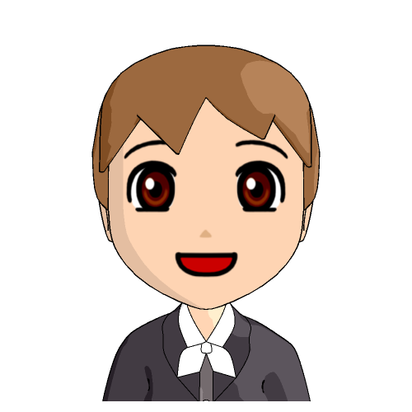
ジョブ・デザイン（拡大化と充実化）
ジョブ・デザインをする（拡大化と充実化）
  拡大化・・・作業単位を増やすこと
    例）数を増やす、工程増やす、など
  充実化・・・仕事をどのように組み立てるか、
  どのように順序立てるかなど方法や
  手続きを作りかえる
受講者の声
職場に適したジョブ・デザインの取り組みがあることに気がつきました。閉塞感を感じていた仕事に意欲をもって取り組めそうだと前向きな気持ちを持つことが可能になりました
出典：田尾雅夫：「組織の心理学[新版]」有斐閣ブックス（1991）
Notes:
「ジョブ・デザイン」とは仕事の「拡大化」と「充実化」のことです。
自分の仕事の流れを思い返し、作業単位を増やすことはできないか、仕事の順序を変更すると効率があがるものはないか検討します。
「言われた仕事」を「自分の仕事」に変化させる視点を見つける姿勢が、面白くない仕事のイメージを変えるきっかけになります。
たとえ自律度が低いと思っている職場や周囲との協働の多いと思っている職場でも、その職場に適した形態で、物理的・心理的・認知的な変化をさせることはできないでしょうか。
客観的には仕事の範囲に変化を加えることが難しいケースでも、認知を変えることで自分の仕事を組織の流れの中に位置づけ、働きぶりを変化させることが可能となる場合があります。

Slide 16
事例５
思い通りにいかないことが多くて気が重いです
～復職支援での取り組み～
自分自身の状態を振り返ってみました
Notes:
事例５は、「仕事が思い通りにいかないことが多くて気が重い」です。
この事例では、自分自身の気持ちの状態を振り返ってみました。

Slide 17

感情を振り返る
ネガティブな感情に影響されていないか振り返る
  心のバランスが悪い時は、身体にも影響がでていないか、チェックする
  自己否定感やネガティブな感情に流されていないか、感情的になっていないか、自分の感情を客観視する
ときにはこだわりを手放す、考え方を変えてみる
  現実的な対応をしていくことで解決の方法が見つかることも ある
受講者の声
自分自身が高いハードルを設定していたことに気がつきました。リワークノートを作成し感情の振り返りを正確に行いながら、自分自身の感情を客観的に見つめ直しました
出典：名越康文：「心がフッと軽くなる「瞬間の心理学」」角川SSコミュニケーションズ（2010）
Notes:
自分自身はネガティブな感情に影響されていないか、身体に影響がでていないか、感情的になっていないか、客観的に確認しました。
自己否定感やネガティブな感情に流されているときは、視野が狭まり問題解決のための検討が偏ってしまうことがあります。
上手くいかないと思っているときには、自分の中に何か大事にしたいものやイメージがあり、それが実現しないことで不満な気持ちになっているのかもしれません。
その時、何を大事にしているのか、何にこだわっているのか、考え方を変えることも大事です。
そして、「仕事が思い通りにいかない。あれも、これも」と手を出して中途半端になり、一層悪循環に陥っていないか自分自身の状態を振り返ってみることが大事です。

Slide 18

事例６
職場の人との人間関係がうまくいきません
～復職支援での取り組み～
職場で発生しやすい葛藤の背景について、知識を収集し、職場の人間関係に関する考え方を学習しました
Notes:
事例６は、「職場の人との人間関係がうまくいかない」です。
この事例では、職場で発生しやすい葛藤の背景を知り、職場の人間関係に関する考え方を学習しました。

Slide 19
職場で起きる人間関係の葛藤の背景
職場の人間関係の葛藤
葛藤への対処行動の類型モデル
協調
競争
（対立）
妥協
主張的
統合的
回避的
譲歩的
主張性
同意性
出典：柳澤さおり・田原直美：「はじめて学ぶ産業・組織心理学」白桃書房（2015）
Notes:
職場の人間関係が悩みとなる背景には、職場の人間関係に「協調」と「競争（対立）」という相矛盾する関係を併せ持つ特徴があります。
協調関係と競争関係の併存に加え、好き－嫌いという感情的な要素も加わり、葛藤が生まれます。
組織において起こる葛藤は「組織葛藤」と呼ばれます。
葛藤に対する対処行動は、自分の主張を重視する「主張性」と他者の主張に関心を示す「同意性」という２つの組合せによって５つのタイプに分けられると考えられています。
○回避的対処 ○主張的対処 ○譲歩的対処 ○妥協 ○統合的対処
一般的に葛藤の解決には統合的対処がもっとも効果的であるとされていますが、状況によって異なります。
相手をかわし回避することが得策な場合や、時間が限られている場面では妥協することが重要な場合もあるかもしれません。
状況を見極め適切な選択をすることが大事です。

Slide 20

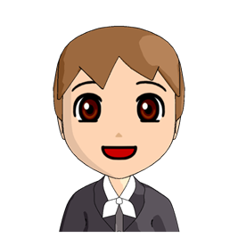
職場の人間関係に関する一つの考え方
人に好かれることの意味
  「すべてに人に好かれないといけない」と思っていませんか？
  人間関係がうまくいかない、人づきあいが苦手と思っている人は、人とのつきあいを「失敗しちゃいけないもの」と特別なものと思っていませんか？
  「みんなに好かれよう」と思っていませんか？
  自分がイニシアティブをとらなくてはいけないと思っていませんか？
受講者の声
職場の人間関係について、考え方の癖が影響していないか振り返りました。失敗してはいけない気持ちが、自分自身の行動を消極的なものしていたという悪循環に気がつきました
出典：鹿毛雅治：「仕事を見直す25の質問」サンクチュアリ出版（2012）
Notes:
職場の人間関係がうまくいかないと感じる背景として「自分は全ての人に好かれたい、好かれないといけない」と思っているということがあります。
人とのつきあいを「失敗できない」重たいものと感じていたり、自分がイニシアティブをとらなくてはいけないと肩に力を入れている場合はないでしょうか。
会社はいろいろな意思や価値観をもった人が、会社の目的を果たすために集まった集合体です。
それぞれの役割を果たすために必要とされている人間関係はどのような関わり方なのか、見つめ直すことが大切です。
人間関係はお互いに作っていくものです。
自分が、自分だけがと思うと人間関係は重たいものになってしまいます。
それが自分自身の行動を消極的なものにしているかもしれません。

Slide 21
事例７
報告が大事だと言われるが、上司に報告し難い。報告の仕方が悪いと注意されるし
～復職支援での取り組み～
報告し難いと感じる背景と職場のコミュニケーションの種類を学習しました
Notes:
事例７は、「上司に報告し難い」です。 この事例では、報告し難いと感じる背景と、職場のコミュニケーションの種類を学習しました。

Slide 22

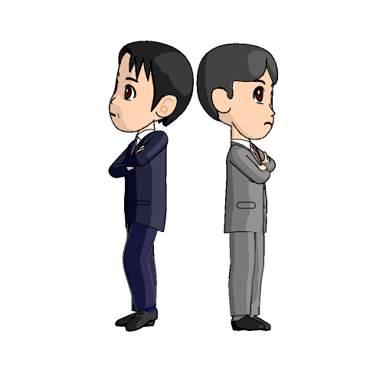
職場における情報伝達、特に部下から上司への情報伝達はゆがみやすいと言われています。以下はその例です
職場における情報伝達のゆがみの特徴
経験や職務の違いからコミュニケーションの前提が違う
重要だと思うポイントが違う
重要であるという判断ができない
相手にとってネガティブな情報を伝達することに躊躇する
都合のいい情報は積極的に発信
都合の悪い情報は伝達したがらない
出典：山口裕幸・金井篤子：「よくわかる産業・組織心理学」ミネルヴァ書房（2007）
Notes:
コミュニケーションとは言葉のやり取りをはじめとする、様々な行動によってお互いに影響を与えあうことです。
仕事の中で共通の目標を達成していくためには、お互いが持つ情報を伝達しあい、共有し、チームや組織の意思決定に生かす必要があります。
しかし、職場における情報伝達、特に部下から上司への情報伝達は歪みやすいと言われています。
それは、部下から上司への情報伝達は、経験や職務内容の違いから「コミュニケーションの前提」にギャップが生まれやすいためです。
また、上司は部下に対して評価や昇進に関する権限を持っているため、部下は上司からの評価を恐れて、自分にとって都合のいい情報は積極的に伝達し、都合の悪い情報を伝達したがらないという傾向があるといわれています。
さらに嫌われたくないという自己防衛の心理から相手にとってネガティブな情報を伝達したがらないと言われています。
効果的な情報伝達が行われるための要件は、
①信頼関係 ②役割分担や職務課題の明確な理解 ③情報伝達のためのシステムの整備 ④メンバーの自立性を尊重する風土 と言われています。

Slide 23
職場のコミュニケーションの種類
情緒的コミュニケーション
挨拶、激励、感謝、褒める、喜びの伝達などポジティブなものと、逆に注意や叱責などネガティブなものがある
課題的コミュニケーション
質問、確認、指摘、指示、具体化、文章化、あるいは説明などのコミュニケーション
いずれも「情報の伝達」だけではなく、お互いを理解しあい、「心」や「気持ち」が通じあい、「意思」が通じあってこそ、コミュニケーションが成立したと言える
受講者の声
上司は何を求めているのか、そのとき自分自身は何に躊躇していたのか整理することができ、客観的に自分自身を見つめ直すことができました
Notes:
職場のコミュニケーションには２種類あります。
情緒的コミュニケーションと課題的コミュニケーションです。
コミュニケーションがうまく取れない状況では、いろいろな場面や問題が複雑に絡みあっていることがあります。
自分の悩みはどちらに分類されるものか整理すると対応方法のヒントが見えてくるのではないでしょうか。
なお、コミュニケーションでは、情報だけではなく、お互いの心や気持ち、意思が通じあっているかどうかが大切です。
まずは相手との関係性を見直すことでコミュニケーションの悩みのヒントが見つかるかもしれません。

Slide 24
事例８
「この先、自分はどうなるのだろう」と考えると不安です
～復職支援での取り組み～
「いま、ここ」に目を向けることに取り組みました
「キャリアの将来像」について考えました
Notes:
事例８は、「『この先、自分はどうなるのだろう』」という漠然とした不安です。
この事例では、「いま、ここ」に目を向けることに取り組みました。そして「キャリアの将来像」について考えました。

Slide 25
「いま、ここ」に目を向ける
「結果」は「過程」を経るもの
「過程」を充実させることで満足な「結果」をうみだすことが
できる
「いま、ここ」に目を向けることが大切
「いま、ここ」で考えるとは、過去や未来に余計なエネルギーを
使うのではなく、「いま、ここ」でできることに意識を集中する
出典：田中ウルヴェ京・奈良雅弘：「毎日しんどい人のためのコーピング入門ストレスに負けない技術」日本実業出版社（2011）
Notes:
将来への不安そのものを今すぐなくすことは難しいでしょう。
そこで、まず不安への向き合い方のヒントを考えました。
将来おこるであろう結果が芳しくないと予測することが不安を生み出します。
結果は過程を経るものです。過程を充実させることで満足な結果を得ることができるのです。
「いま、ここ」に目を向け、「いま、ここ」でできることに集中するという意識をもつことが大切です。

Slide 26
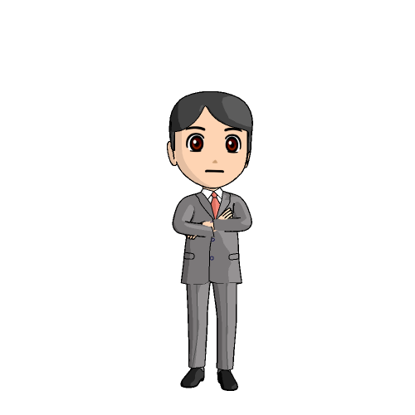
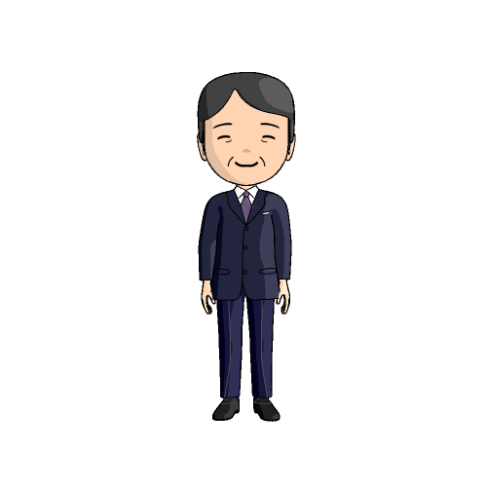
キャリアの将来像をもつ
組織内で目標となる人物を探す
キャリアの先を行く人に、自分の年齢の頃に直面した課題やそれをどう乗り越えたか聞く
受講者の声
「いま、ここ」に目をむける、具体的なキャリアの将来像をもつことで、現実味のあるアクションプランの組み立てが可能となりました。アクションプランを持つことで、漠然とした不安感へ向いていた気持ちが整理できました
出典：山本寛：「働く人のキャリアの停滞」創成社（2016）
Notes:
自分の将来が見えないと感じている要因のひとつに将来の展望のなさが影響している場合があります。
そのときは、自分自身のキャリアの将来像をもつことが有効です。
組織の中で目標となる人を探す、自分のキャリアの先を行く人に自分の年齢の頃に直面した課題や、どうやって乗り越えたかを聞くなどの方法が考えられます。

Slide 27
なぜ不安な気持ちや
ミスマッチが起きるのか
組織側の問題
  仕事の性格をはっきりとさせ、社員に明確に伝えることが重要
個人側の問題
  自分の求めるものや、やりたいことがよく分かっていない、またはうまく伝えることができていない場合が多い
自分の価値観を見直すことでやりたいことを整理しましょうそして、それを表現する方法を考えましょう
出典：エドガーＨ.シャイン：「シャイン博士が語るキャリア・カウンセリングの進め方」白桃書房（2017）
Notes:
最後に、なぜ不安な気持ちやミスマッチが起きるのか整理しましょう。
それは組織側と個人側の問題に理由があると言われています。
働く個人の問題として、自分が求めるものや、やりたいことがよく分かっていない、またはうまく伝えることができていない場合があります。
自分の価値観を見直すことでやりたいことを整理しましょう。そしてそれを表現する方法を考えましょう。

Slide 28
ワークシート②を書いてみよう
～事例を読んだ後～
ワークシート②「働くときに悩むこと 対処方法の検討」の以下の部分（ワークシートの点線以下）を記入して下さい
２．悩みの解決方法について、具体的な対処のアイディアをできるだけ多く
考え出してみましょう
  悩みの解決方法は、できるだけ多く考えましょう
    数の法則
    判断は後回し
    具体的な作戦
案として出した解決方法を評価しましょう
Notes:
８つの事例の中で参考になりそうな取り組みはありましたか？
事例の取り組みも参考にしながら、ワークシート②「働くときに悩むこと 対処方法の検討」の点線より下の部分を記入して下さい。
悩みの解決方法は、できるだけ多く考えます。
そのときのポイントは、①数の法則 ②判断は後回し ③具体的な作戦 です。
解決方法をたくさん出したら、次は案として出した解決方法を評価しアクションプランを立てて下さい。
いきなり大きな目標に取り掛かろうとするのではなく、小さなことから一つひとつチャレンジしていくことが大切です。

